Slide 1
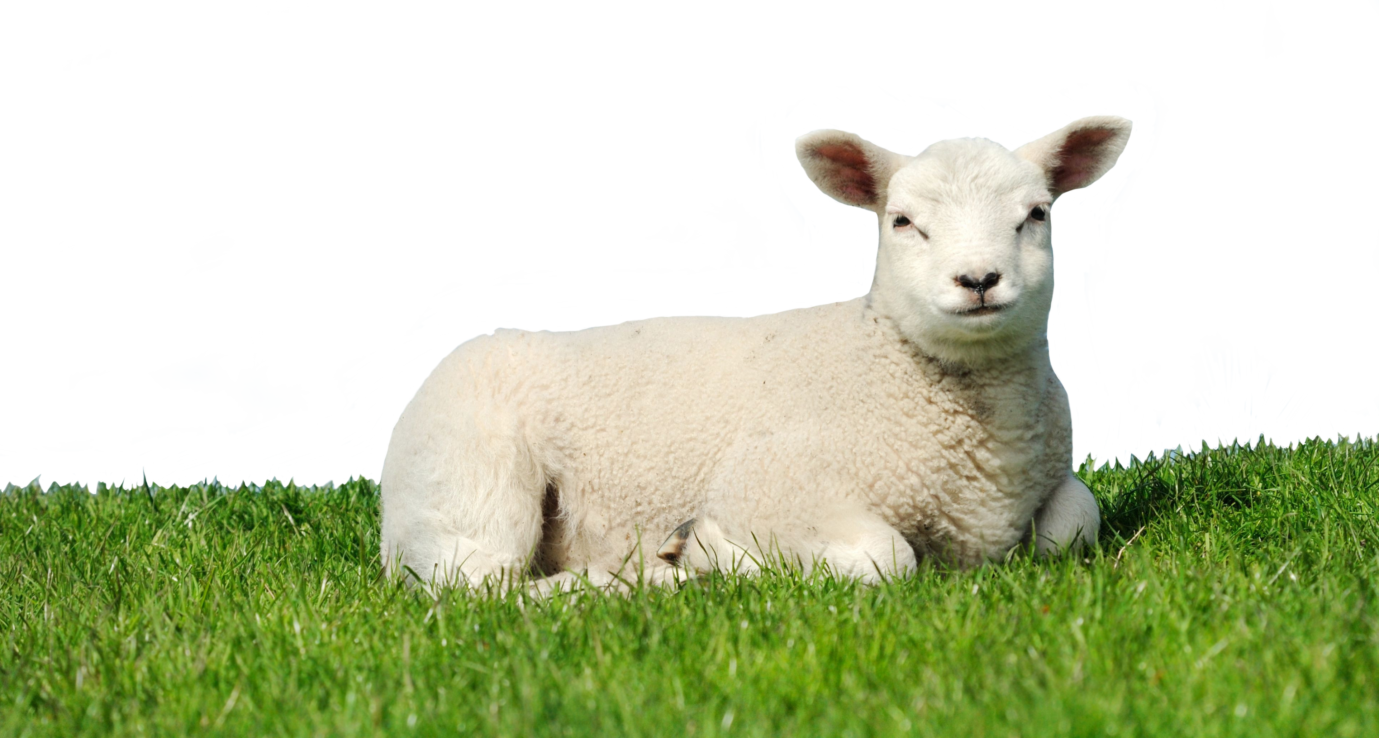
Lección 25 UN SOLO TEMPLO
Efesios 2.11-22
«En él todo el edificio, bien coordinado, va creciendo para ser un templo santo en el Señor; en quien vosotros también sois juntamente edificados para morada de Dios en el Espíritu».
Efesios 2.21-22

Slide 2
Analizar las razones religiosas que separaban a judíos y gentiles, y comprender cómo la obra de Cristo Jesús reconcilia a ambos grupos como un solo pueblo.
Entender que el sacrificio de Cristo ofrece perdón y restauración de manera tal que abre las puertas para que toda persona pueda pertenecer a la familia de Dios.

Slide 3
Gentiles: Significa naciones o pueblos. Nombre con el que los judíos designaban a los demás pueblos. Debido a que Israel se consideraba el pueblo escogido por Dios fueron separándose del resto de las naciones. Esto fue dibujando un prejuicio religioso al pensar que los gentiles estaban al margen de las promesas y los propósitos de Dios.
Piedra angular: Pieza clave en los cimientos de un edificio. Era una piedra de gran tamaño que se colocaba en una esquina para unir a dos paredes y así dar soporte a la estructura. En el Nuevo Testamento era símbolo de la función mesiánica de Cristo Jesús.

Slide 4
Efesios 2.11-12
RVR
11 Por tanto, acordaos de que en otro tiempo vosotros, los gentiles en cuanto a la carne, erais llamados incircuncisión por la llamada circuncisión hecha con mano en la carne.
12 En aquel tiempo estabais sin Cristo, alejados de la ciudadanía de Israel y ajenos a los pactos de la promesa, sin esperanza y sin Dios en el mundo.
VP
11 Así pues, ustedes, que no son judíos, y a quienes llaman «no circuncidados» los judíos (que circuncidan al hombre en el cuerpo, y a sí mismos se llaman «circuncidados»),
12 recuerden que en otro tiempo estaban sin Cristo, separados de la nación de Israel, y no tenían parte en las alianzas ni en la promesa de Dios. Vivían en este mundo, sin Dios y sin esperanza.

Slide 5
Efesios 2.13-14
RVR
13 Pero ahora en Cristo Jesús, vosotros que en otro tiempo estabais lejos, habéis sido hechos cercanos por la sangre de Cristo.
14 Él es nuestra paz, que de ambos pueblos hizo uno, derribando la pared intermedia de separación,
VP
13 Pero ahora, unidos a Cristo Jesús por la sangre que él derramó, ustedes que antes estaban lejos están cerca.
14 Cristo es nuestra paz. Él hizo de judíos y de no judíos un solo pueblo, destruyó el muro que los separaba y anuló en su propio cuerpo la enemistad que existía.

Slide 6
Efesios 2.15-16
VP
15 Puso fin a la ley que consistía en mandatos y reglamentos, y en sí mismo creó de las dos partes un solo hombre nuevo. Así hizo la paz.
16 Él puso fin, en sí mismo, a la enemistad que existía entre los dos pueblos, y con su muerte en la cruz los reconcilió con Dios, haciendo de ellos un solo cuerpo.
RVR
15 aboliendo en su carne las enemistades (la ley de los mandamientos expresados en ordenanzas), para crear en sí mismo de los dos un solo y nuevo hombre, haciendo la paz,
16 y mediante la cruz reconciliar con Dios a ambos en un solo cuerpo, matando en ella las enemistades.

Slide 7
Efesios 2.17-18
RVR
17 Y vino y anunció las buenas nuevas de paz a vosotros que estabais lejos y a los que estáis cerca,
18 porque por medio de él los unos y los otros tenemos entrada por un mismo Espíritu al Padre.
VP
17 Cristo vino a traer buenas noticias de paz a todos, tanto a ustedes que estaban lejos de Dios como a los que estaban cerca.
18 Pues por medio de Cristo, los unos y los otros podemos acercarnos al Padre por un mismo Espíritu.

Slide 8
Efesios 2.19-20
RVR
19 Por eso, ya no sois extranjeros ni forasteros, sino conciudadanos de los santos y miembros de la familia de Dios,
20 edificados sobre el fundamento de los apóstoles y profetas, siendo la principal piedra del ángulo Jesucristo mismo.
VP
19 Por eso, ustedes ya no son extranjeros, ya no están fuera de su tierra, sino que ahora comparten con el pueblo santo los mismos derechos, y son miembros de la familia de Dios.
20 Ustedes son como un edificio levantado sobre los fundamentos que son los apóstoles y los profetas, y Jesucristo mismo es la piedra principal.

Slide 9
Efesios 2.21-22
RVR
21 En él todo el edificio, bien coordinado, va creciendo para ser un templo santo en el Señor;
22 en quien vosotros también sois juntamente edificados para morada de Dios en el Espíritu.
VP
21 En Cristo, todo el edificio va levantándose en todas y cada una de sus partes, hasta llegar a ser, en el Señor, un templo santo.
22 En él también ustedes se unen todos entre sí para llegar a ser un templo en el cual Dios vive por medio de su Espíritu.

Slide 10
Efesios da a la obra de Cristo Jesús un carácter universal al anunciar que su sacrificio ha producido la reconciliación de judíos y gentiles, uniéndolos como un solo pueblo.
El autor identifica las causas por las cuales los gentiles estaban apartados del pueblo de Dios: estaban sin Cristo, vivían alejados de la ciudadanía de Israel y eran ajenos a los pactos de la promesa. El autor de Efesios revela que las cosas ya no son de esa manera.
La pared divisoria que simbolizaba la enorme rivalidad entre ambos grupos ha sido derribada. La imagen del muro hace referencia a una pared del Templo de Jerusalén cuya función era separar a los gentiles del patio interior. Gracias a la muerte de Cristo Jesús en la cruz nace una nueva humanidad en la que ambos pueblos son reconciliados.

Slide 11
La obra de Cristo alcanza un carácter universal. No solo acerca al ser humano con Dios, también los reconcilia entre sí. La paz alcanzada en la cruz no es un don salvífico exclusivo de Israel, más bien es un regalo de vida para toda la humanidad. Cristo vino a proclamar la paz quitando toda culpa y pecado mediante el pago en su sangre.
Cristo Jesús en su sangre ha redimido a toda la humanidad desautorizando las interpretaciones religiosas que avalan la superioridad de un grupo sobre otro.

Slide 12
Dios de gracia y misericordia, bendecimos tu santo nombre por siempre. Recibe nuestra gratitud por la obra de Cristo Jesús en la cruz. Oh, Dios, gracias por enviar a tu santo Hijo en rescate nuestro. Gracias a él, formamos un solo pueblo consagrado para ti, en donde todos y todas tenemos acceso a tu amor y bondad. Gracias Señor porque por medio de la sangre de Cristo tenemos paz para contigo. Ayúdanos cada día a vivir bajo el poder de tu gracia restauradora. Que nunca tengamos por poco tan grande sacrificio de amor. Quita de nosotros todo sentido de superioridad y ayúdanos con la fuerza de tu sagrado Espíritu a anunciar las buenas de salvación al mundo. Amén.

